Slide 1
Förderverein der F.-J.-Curie Schule „Freunde und Förderer der Grundschule Joliot Curie e.V.“

Slide 2
Wer sind wir?
Wir sind ein gemeinnütziger Verein, der sich aus Eltern und Lehrern zusammensetzt. Seit der Gründung 1994 hat sich der Verein zur Aufgabe gemacht, die Arbeit in der Schule zu fördern und zu unterstützen.
Die Vorstandsmitglieder sind:
Liv Heinecke Vorsitzende
Natalie Wateau Stellvertreterin
Anja Barfuß Schatzmeisterin

Slide 3
Wie arbeiten wir?
Unsere Arbeit ist ehrenamtlich. Die Arbeit des Vereins wird durch Mitgliederbeiträge und Spenden oder Sponsoring finanziert. Der Verein lebt vom Einsatz der Eltern, Lehrkräften, von interessierten Personen, Ehemaligen und Freunden des Vereins. Jeder ist herzlich willkommen sich einzubringen.

Slide 4
Der Schulförderverein setzt dort an, wo staatliche Mittel begrenzt sind und Projekte aus dem normalen Schulbudget nicht voll finanzierbar sind. Wir möchten unseren Kindern eine Schule mit vielen Möglichkeiten und Angeboten bieten und unterstützen Aktivitäten und Projekte die das Schulleben bereichern.

Slide 5
Als eigenständiges und unabhängiges Gremium arbeiten wir eng mit der Schulleitung, dem Lehrerkollegium und den Elternsprechern zusammen und nicht selten ermöglichen finanzielle Zuschüsse des Vereins die Anschaffung zusätzlicher Lehrmittel und Medien.

Slide 6
Was bereits umgesetzt wurde:
Möblierung/Sanierung von Klassenräumen
Anschaffung von Tischtennisplatten für den Schulhof
Unterstützung und Ausbaus des Computerkabinetts
Finanzierung von Vitrinen für die Sportpokale der Schule
Unterstützung der offenen Ganztagsbetreuung
Einrichtung und Ausstattung eines Bewegungsraumes
Anschaffung einer Schulfunkanlage
Finanzielle Unterstützung beim Aufbau der Schülerbibliothek mit Schmökerecke
Unterstützung bei der Herrichtung des Schulgartens und der AG Schulgarten
Finanzielle Unterstützung der Lego-AG

Slide 7
Teilnahme und finanzielle Unterstützung an Schulfesten
Bereitstellung von Lesekiste für alle Klassen
Auszeichnung von Schülern mit Bereitstellung von kleinen Geschenken
Finanzierung eines Antiaggressionstrainings
Finanzierung der Ablagetische für den Essenraum
Anschaffung von Fußbällen für den Sportunterricht
Anschaffung von Schul-T-Shirts für die Präsentation unserer Schule bei Sportwettkämpfen und z.B. Chor-Auftritten
Ausstattung der Klassen mit Outdoorspielzeug für den Schulhof
Schulflurgestaltung mit Acrylbildern und Informationsvitrinen
Beschriftung der Eingangstür
Anschaffung von Schulmöbeln (Schränke)
Anschaffung einer Musikanlage
Anschaffung eines Smart TV
Anschaffung der Kiez-Karte

Slide 8
Und und und …

Slide 9
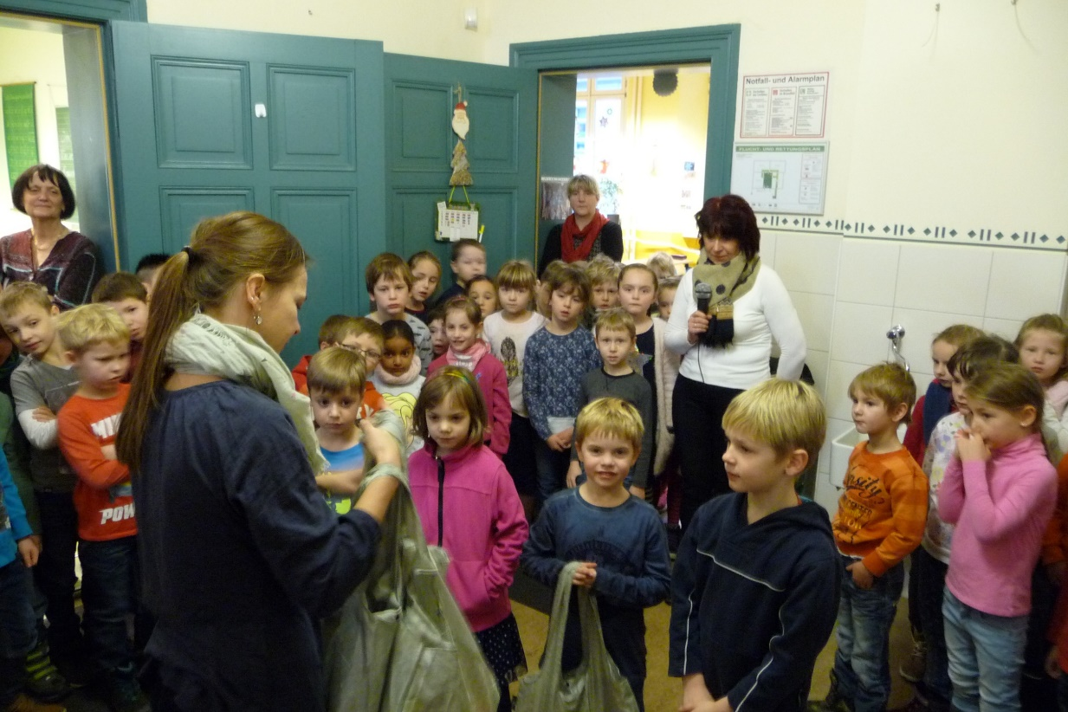
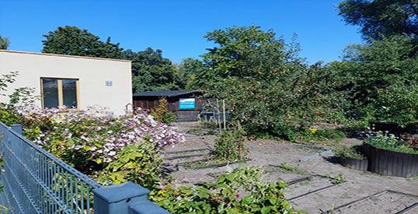

Slide 10
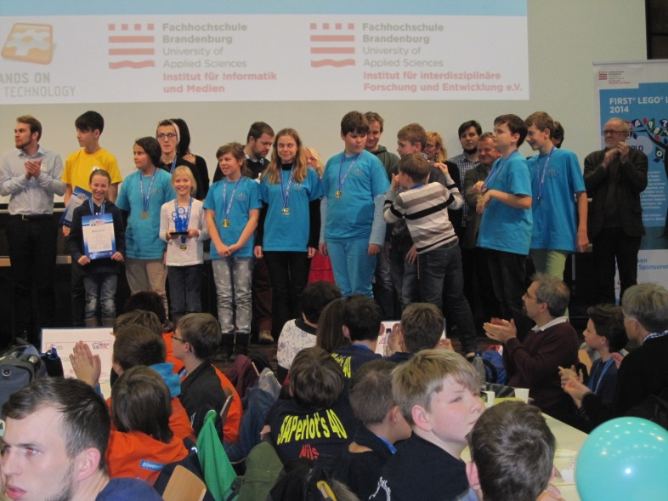
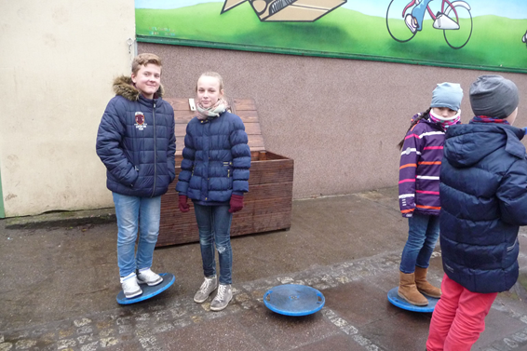
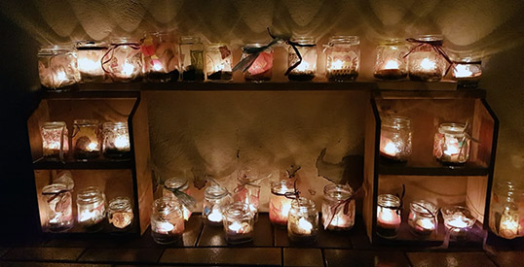
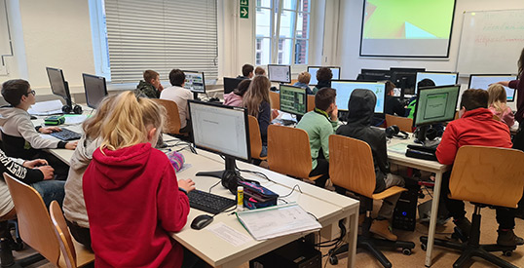
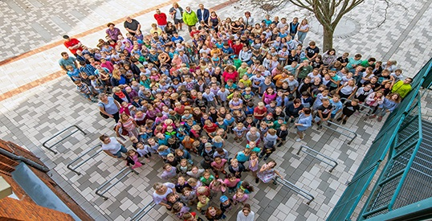

Slide 11
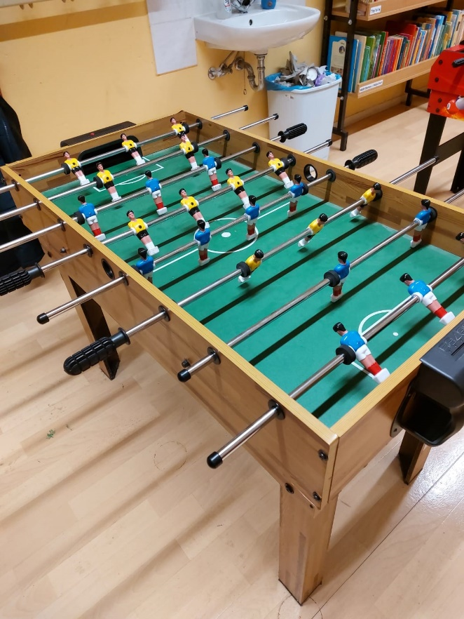
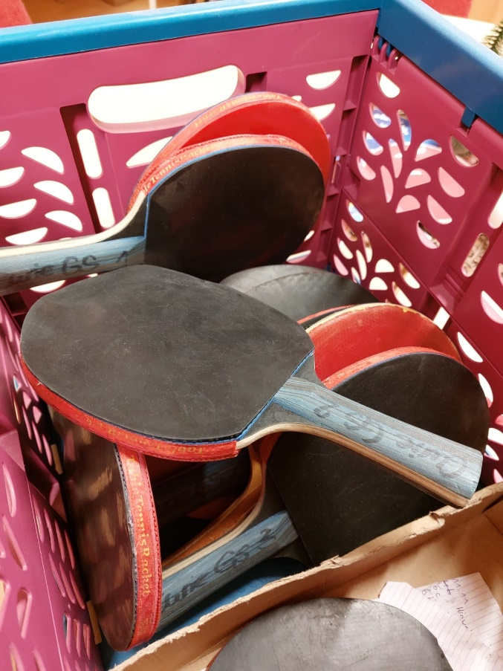

Slide 12
Noch ein Wort zum Förderverein „Freunde und Förderer der Grundschule Joliot Curie e.V.“:
Der Verein unserer Schule lebt von der Aktivität seiner Mitglieder. Er unterstützt das Schulleben im Rahmen seiner Möglichkeiten bei der Organisation und Durchführung von Projekten, bei der Anschaffung von gewünschten Lernmaterialien, die außerhalb der gestellten Unterrichtsmittel benötigt werden, sowie Outdoorspiele für die Pause und Auszeichnungen für unsere Schüler und vieles mehr.
Wir möchten an dieser Stelle für unseren Förderverein werben! Wir brauchen Sie als Eltern. Bitte werden Sie Mitglied. Der Jahresbeitrag beträgt 30,00 €, das sind 2,50 € pro Monat. Ohne Ihre Unterstützung können wir als Schule diese zusätzlichen Materialien nicht anschaffen.

